Slide 1
Государственное бюджетное образовательное учреждение школа №17
Невского района Санкт-Петербурга
«ФОРМИРОВАНИЕ МОТОРНЫХ НАВЫКОВ У ДЕТЕЙ с ТМНР
ЧЕРЕЗ ИГРОВУЮ ДЕЯТЕЛЬНОСТЬ»
Воспитатель:
Городняя
Ирина Анатолиевна
Санкт-Петербург
2019

Slide 2
О пользе развития мелкой моторики знают все. Слова В.А.Сухомлинского о том, что «ум ребенка находится на кончиках его пальцев» поддерживают и врачи, и логопеды. Малыш плохо говорит? Собирайте пазлы, шнуровки, пирамидки! Но как связаны мелкая моторика и речь? Действительно ли развитие тонких движений рук — это та самая магическая кнопка, при нажатии на которую у ребенка автоматически развивается не только речь, но и мышление?
На практике же мы очень часто видим обратное. Есть дети, которые не могут сами завязать шнурки, прекрасно говорят. И дети, которые великолепно управляются и с ложкой, и с пазлами, и с любой застежкой — а при этом их речь малопонятна для окружающих и сильно отстает от сверстников. Тем более это касается детей с ТМНР.
Познание ребенком окружающего мира начинается с «живого созерцания", через прикосновения и ощупывания сенсорно привлекательно объекта. Чем лучше сформирована мелкая моторика, тем больше представлений о предмете получает ребенок. Олигофренопедагогами и психологами доказано, что дети с умственной отсталостью испытывают выраженные затруднения в формировании "алгоритма движения" ввиду недостаточности кинетической основы произвольного действия (Л. С. Выготский, Л. В. Занков, А. Р. Лурия, В. М. Мозговой, В. Г. Петрова и др.).
На самом деле на развитие речи ребенка крайне положительно влияет моторное планирование. Что это такое?

Slide 3
Моторное планирование — это умение выстроить логику действия. Например, Вам нужно выучить новый танец. Сперва Вы будете думать куда ставить ногу, как повернуться и т.д. Это и есть этап моторного планирования. Когда Вы перестанете задумываться о порядке действий, это значит, что они перешли на уровень двигательных навыков.
Произношение звуков требует сложного моторного планирования у детей, которые учатся говорить, и у детей с речевыми трудностями.
Тренировка моторного планирования крупных (ноги, руки, голова, тело) и мелких (пальцы) движений действительно помогает постепенно воспитать более сложное моторное планирование, необходимое для произнесения звуков.
Чтобы был эффект…
Получается, не так важно, чем заниматься — мелкой моторикой или крупной, а важно — как. Важно, чтобы действия были непривычны для ребенка.
Если ребенок изо дня в день собирает одни и те же пазлы и пирамидки, эти действия уже не требуют моторного планирования, они становятся навыками, а значит, не способствуют развитию речи ребенка.

Slide 4
Такие действия как застегивание пуговиц, кнопок, крючков, шнурование ботинка дети с ТМНР не выполняют или выполняют в более медленном темпе, чем их сверстники с нормой развития. Обуславливается это некоординированностью движений, нарушением ритма и скорости. Таким образом, мелкая моторика пальцев и кистей рук - это движения, которые по своей сути не являются безусловным рефлексом, а требуют специального развития, что имеет большое значение в коррекции дефектов умственно отсталого ребенка. Поэтому развитию мелкой и общей моторики на занятиях уделяется большое внимание.
Главный принцип проведения упражнений и игр для развития мелкой моторики и речи такой – если у ребенка движение быстро и легко получается, то мы его быстро делаем, пропускаем и идем дальше. А вот если упражнение не получается? Тогда мы останавливаемся на нем и отрабатываем данное движение до тех пор, пока движения не станут получаться легко, просто, красиво, четко. И идем дальше к освоению новых движений.

Slide 5
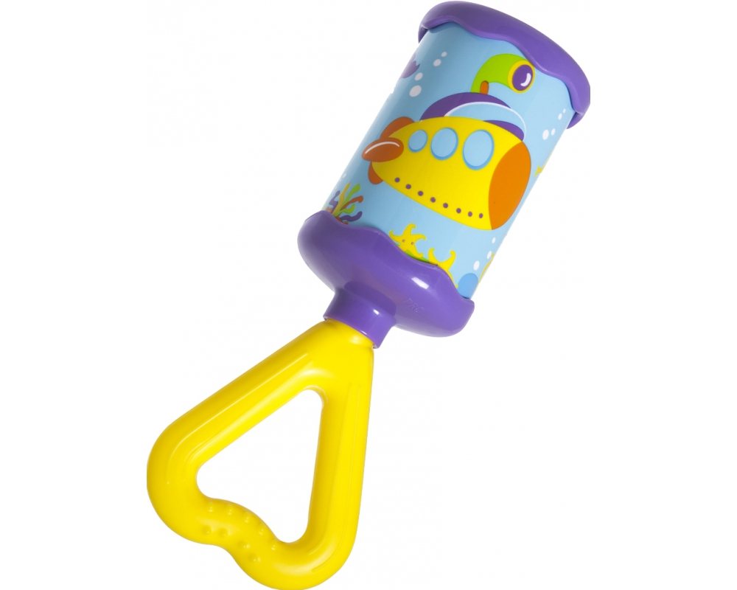
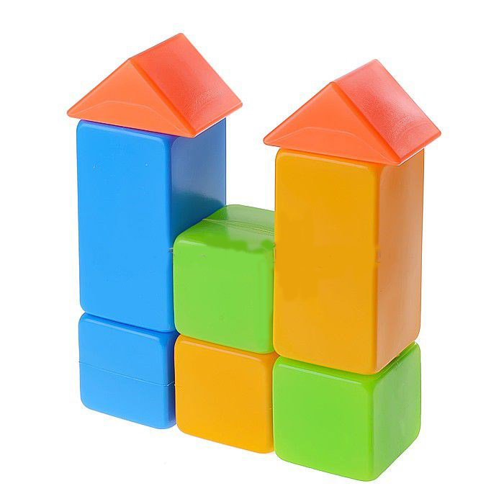
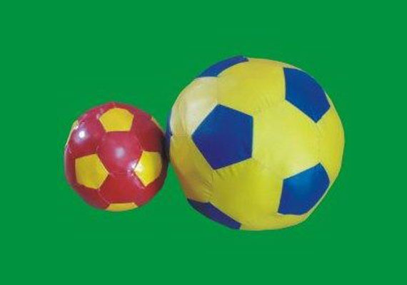
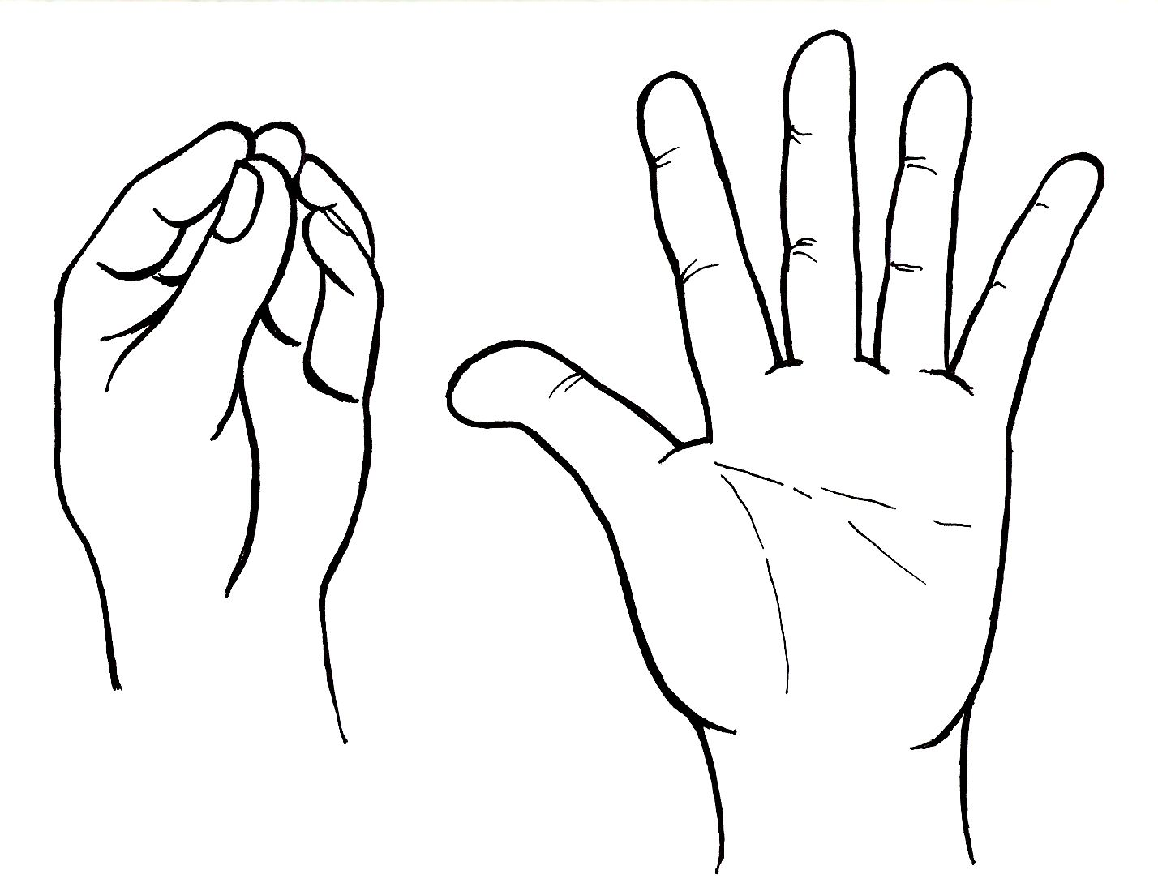
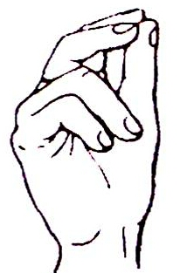
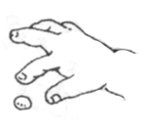
Что включает развитие моторного планирования у детей:
1.Хватательные движения:
Захватывание предмета разной формы всей ладонью одной рукой или двумя руками (погремушки, кубика, мяча и т.д.), для чего необходимо учесть его форму, величину, расположение, детали.
Захватывание предмета или вещества щепотью (тремя пальчиками)
Захватывание предмета двумя пальчиками – указательным и большим (пинцетный захват).

Slide 6
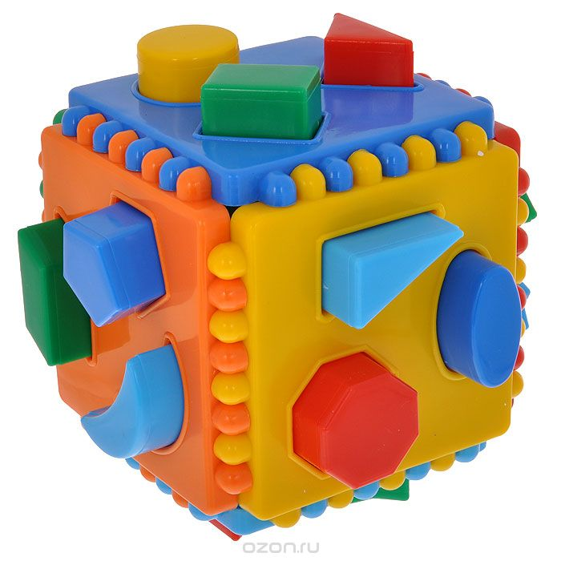
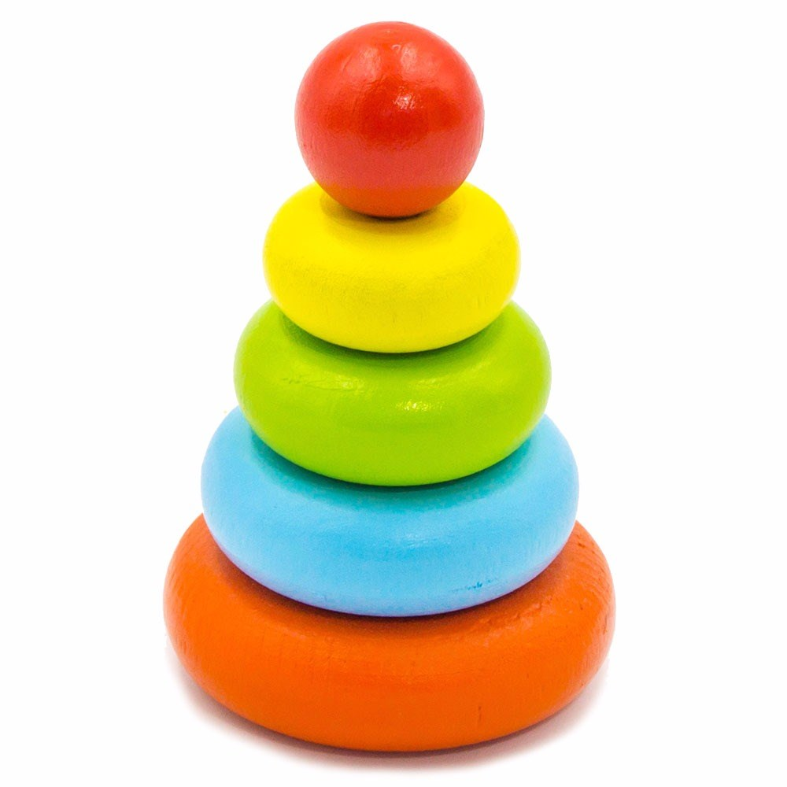
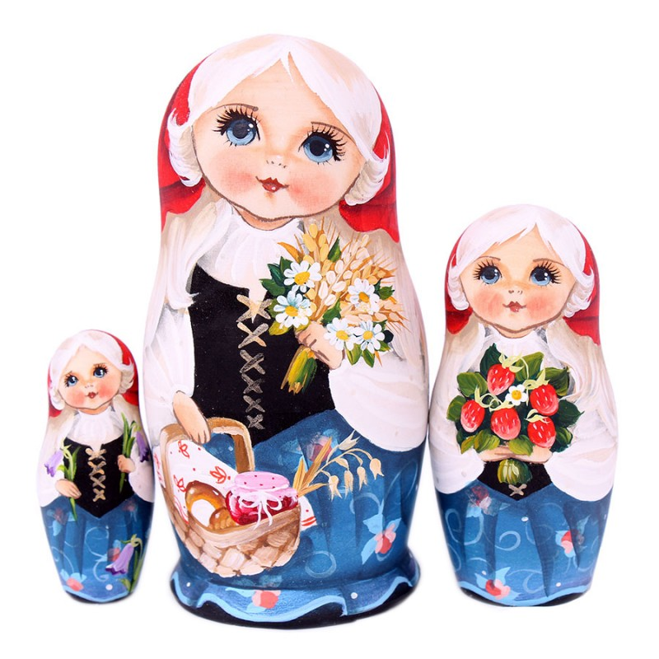
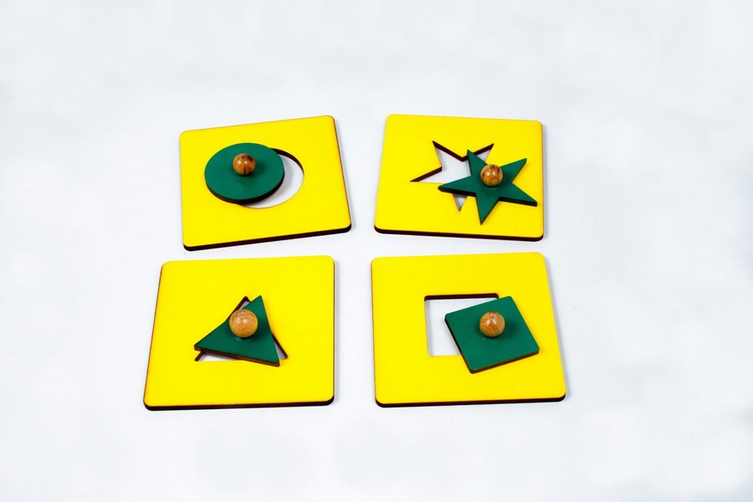
2. Развитие соотносящих действий
Умение совмещать два предмета или две части одного предмета (вкладыши, сортеры, пирамидки, матрешки и другие подобные игрушки).

Slide 7
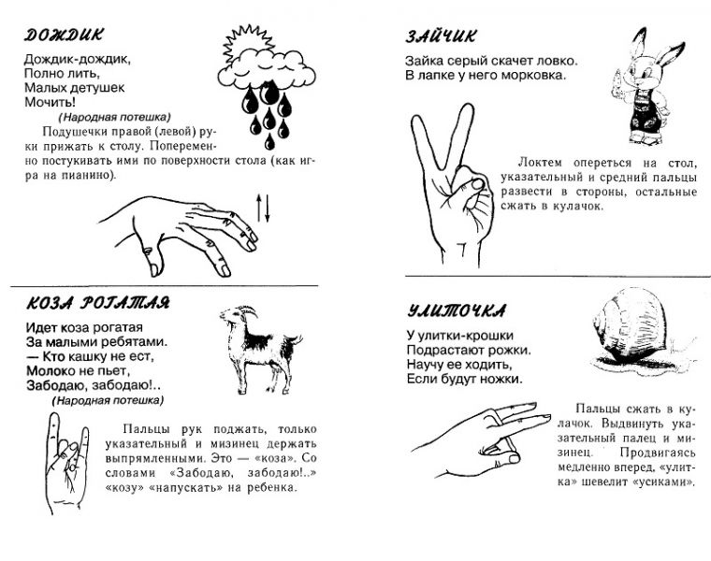
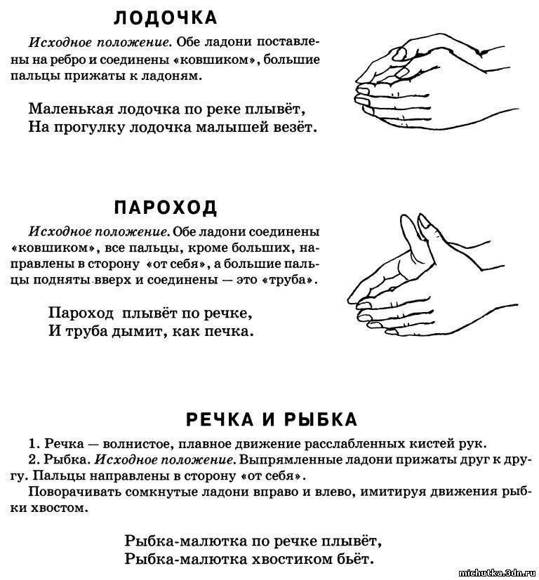
3. Развитие движений пальчиков рук – выполнение разнообразных фигур и движений пальчиками
Сначала эти движения неуклюжие, с ошибками, а со временем становятся всё более правильными. Важно также умение подражать тем движениям, которые показывает взрослый.

Slide 8
Также развивают моторное планирование у ребенка:
– всевозможные шнуровки;
– различные застежки, крышки, липучки, заколки, резинки;
– игрушки вкладыши, логические кубы;
– игры с мозаикой, пазлы;
– игры с мелкими и крупными предметами (бусинами, пуговицами, камушками, зернами) пересыпания, перекладывание;
- игры с водой;
- работа с бумагой, картоном;
- игры и упражнения с кинетическим песком, глиной, тестом, пластилином;
– игры с прищепками, «репейниками», магнитами.
Использовать подручные материалы: закручивать крышки на бутылочки, пересыпание фасоли в разные емкости, камушки Марблс и т.д.
Работу следует начать с выявления у детей зоны актуального развития. Поэтому занятия с детьми лучше проводить индивидуально, на начальных этапах, в основном, «рука в руку». Далее дети стараются выполнять задания по показу с помощью учителя.
Особенно эффективно выполнение непривычных действий по сигналу.

Slide 9
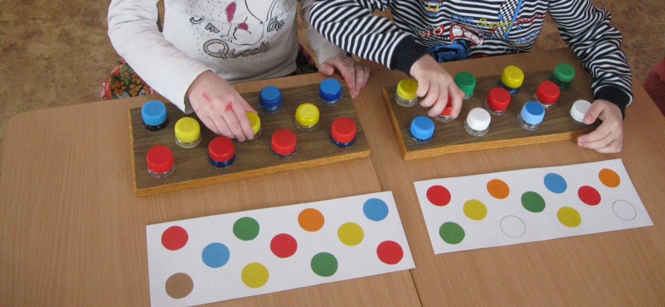
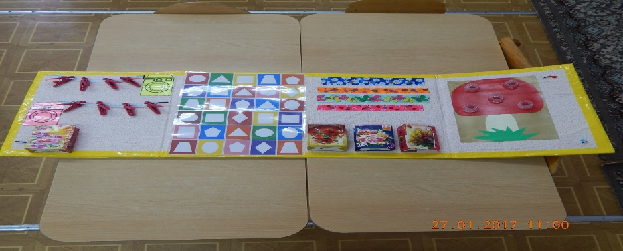
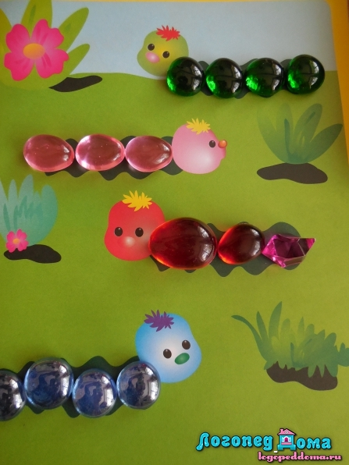
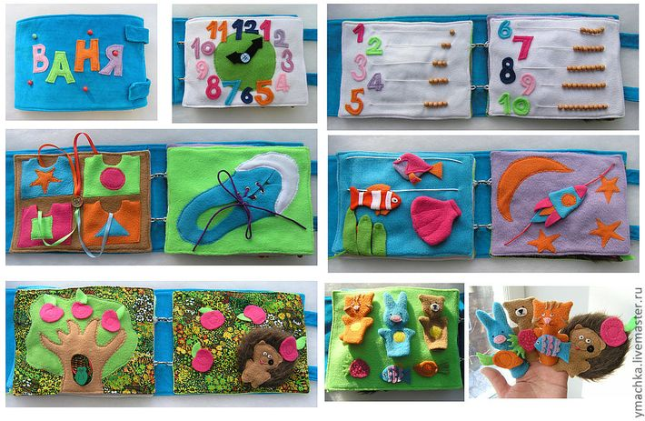
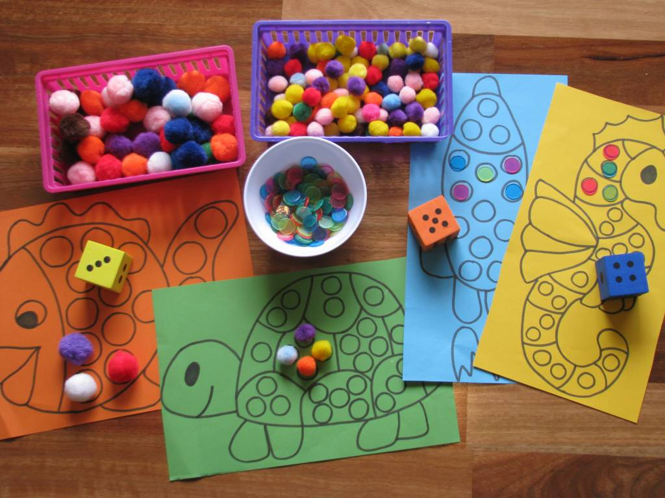

Slide 10
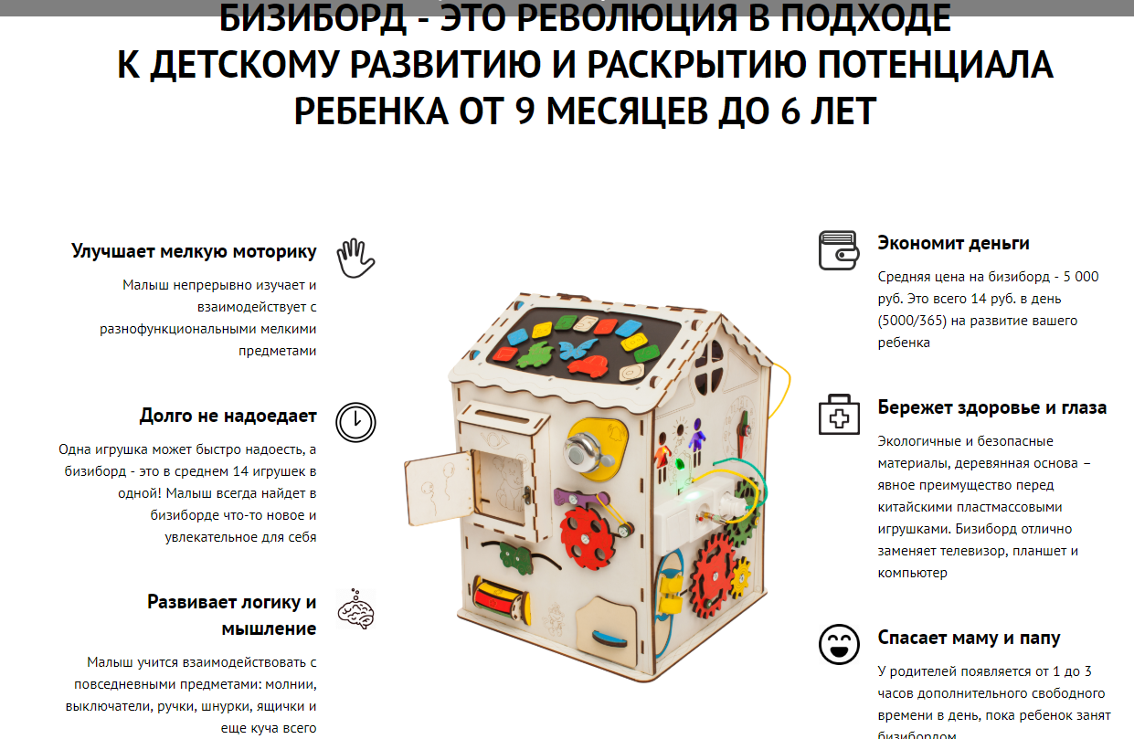

Slide 11
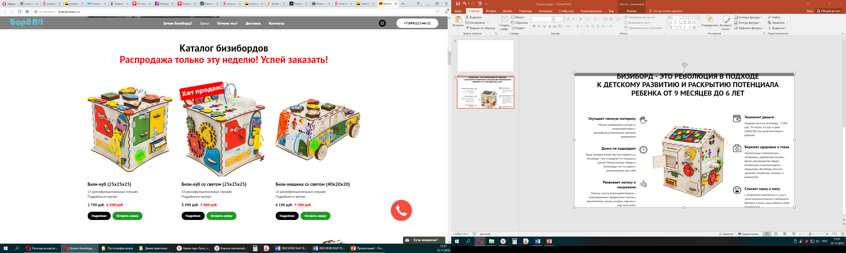
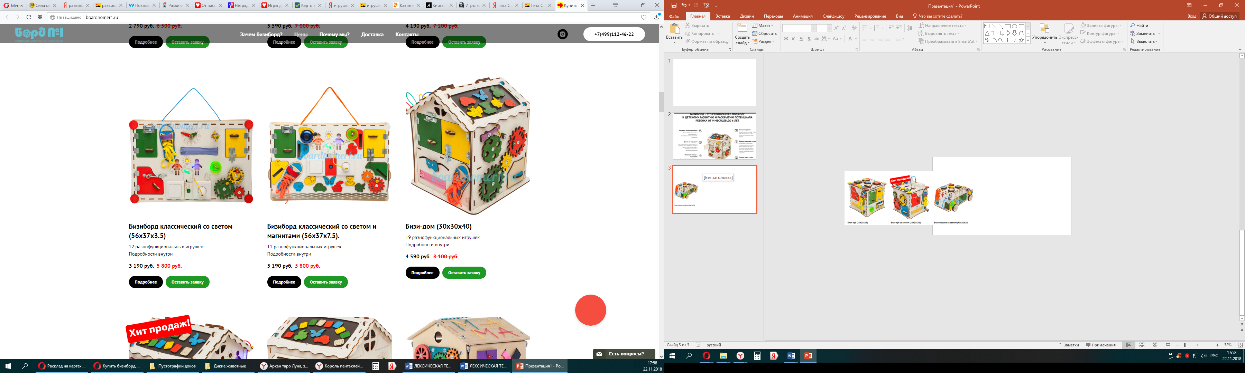
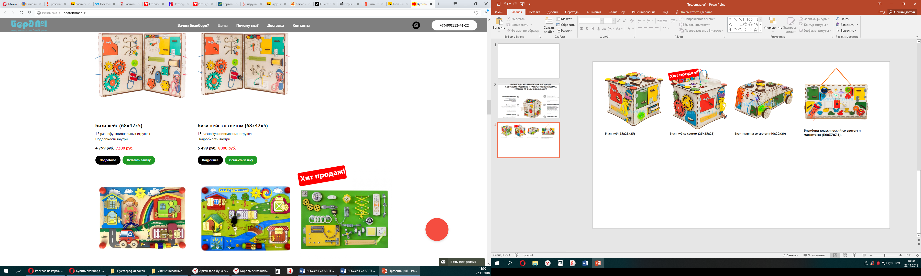

Slide 12
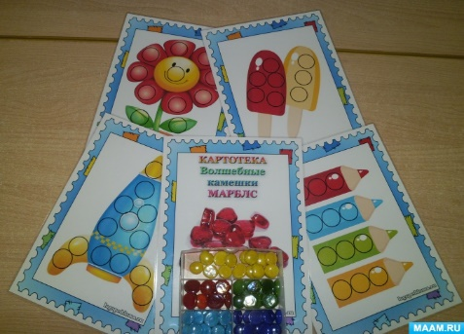
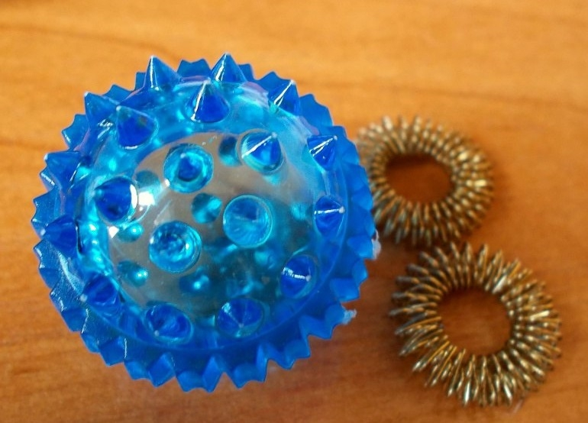
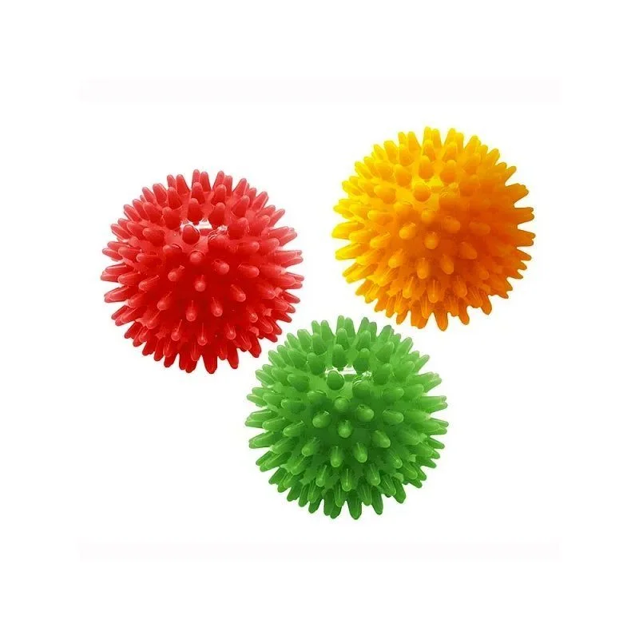
Возвращаясь к моторному планированию, можно использовать шарики Су-Джок, сопровождая движения словами.
Систематическая и целенаправленная предметно – практическая деятельность с ребенком использованием как традиционных, так и нетрадиционных материалов дает положительные результаты:
- у детей наблюдается согласованность движений пальцев рук, регулируется сила мышечных усилий, рука приобретает уверенность, что имеет важное значение для дальнейшей практической деятельности:
- дети начинают различать цвет, форму, величину предметов;
-занятия воспитывают усидчивость, внимательность, благотворно влияют на эмоциональный настрой.
Кроме того, занятия предметно – практической деятельностью с применением нетрадиционных материалов и техник способствует развитию у ребёнка:
• мелкой моторики рук и тактильного восприятия;
• пространственной ориентировки, зрительного восприятия;
• внимания и усидчивости;
• мышления;
• формируются навыки контроля и самоконтроля, самообслуживания.

